Slide 1
Урок ритмики в группе детей с ОВЗ по теме: «Самостоятельное ритмико-танцевальное творчество»

Slide 2
Класс | Группа детей с ОВЗ 1-4 класс
Тема | Самостоятельное ритмико-танцевальное творчество
Тип урока | Комбинированный
Цель | Формирование умения составлять танец из ранее изученных движений.
Задачи | Развивать: - творческие способности у детей, - умение создавать двигательные образы самостоятельно, используя навыки, полученные ранее. - формирование чувства ритма, посредством движений, развитие танцевальных навыков; - снижение психологического напряжения в процессе движения; - развитие опорно­-двигательной системы ребенка и координации движений в процессе игры. - Воспитывать умение выслушать и слышать другого, осознанно выполнять инструкцию взрослого. Воспитывать чувство уважения друг к другу. Коррекционно-развивающая: Коррекция общей моторики, недостатков пространственной организации движений (развитию необходимых двигательных навыков, умению управлять своим телом, формированию правильной осанки и походки), координацию движений.

Slide 3
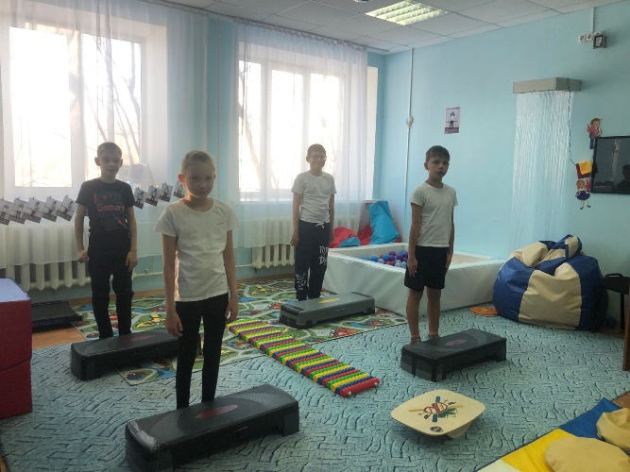
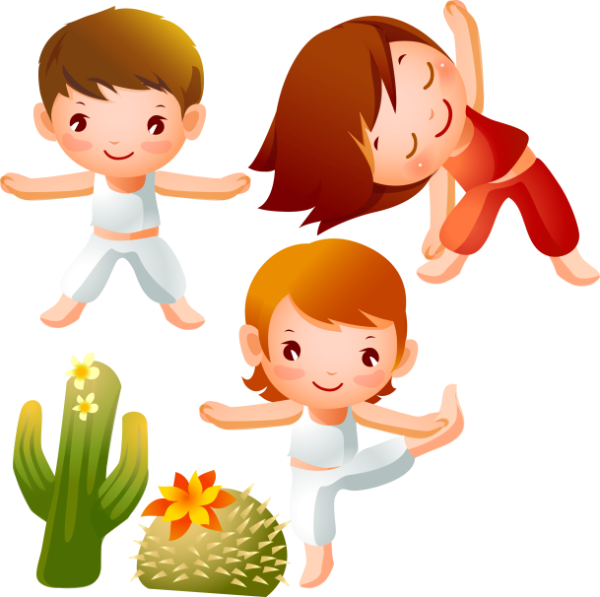
1
Эмоциональный настрой на урок, подготовка организма к выполнению танцевальных движений

Slide 4
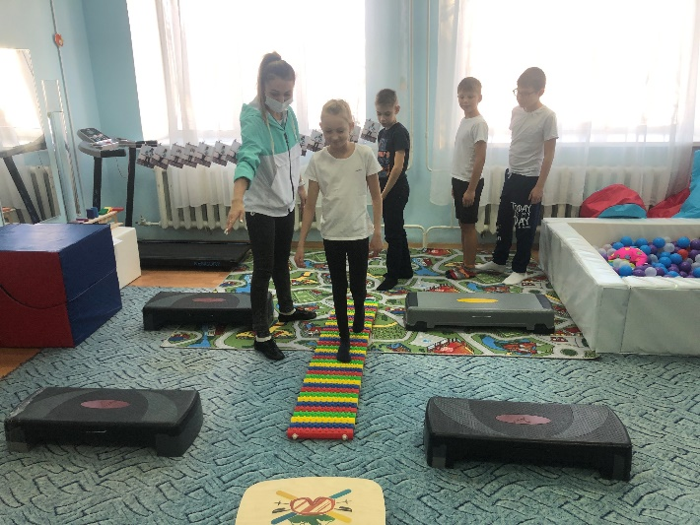
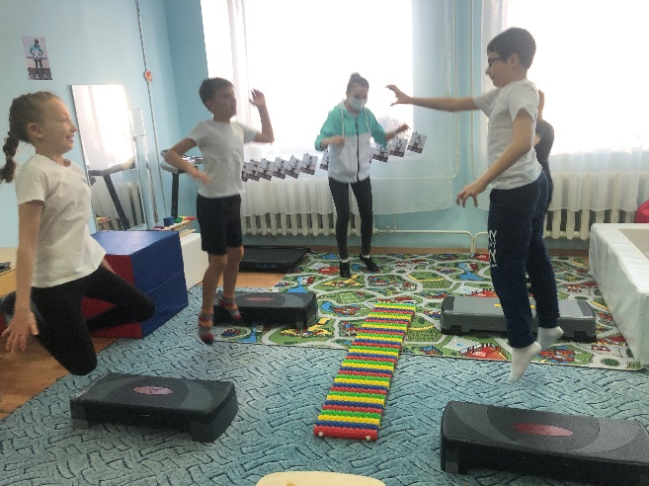
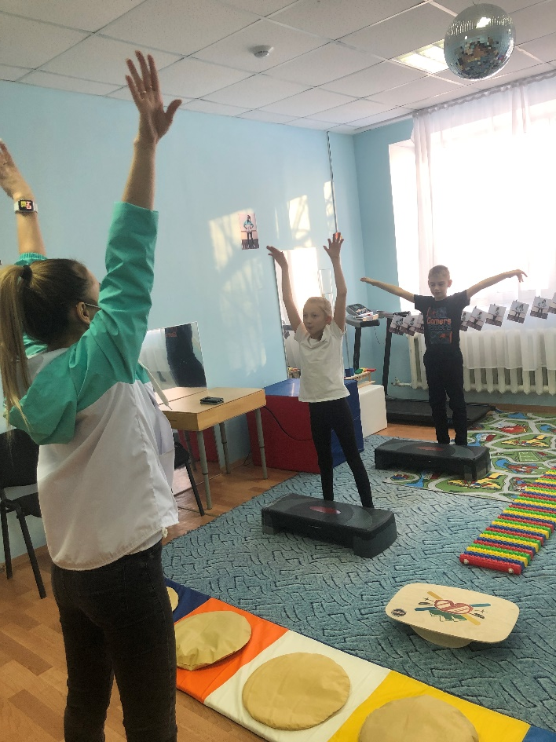
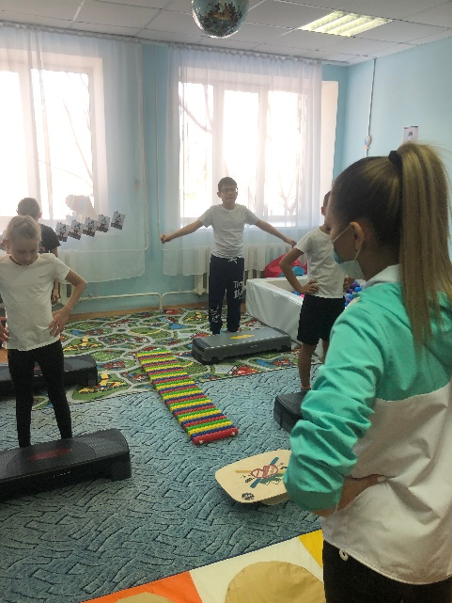
1
2
Зарядка-разминка
1.Чтоб к полянке нам пройти, нужно мостик перейти. (Ходьба по сенсорному коврику, руки на поясе).
3. С кочки на кочку прыгай смелей, не забывай про своих друзей. (Прыжки на 2 ногах с продвижением вперёд «с кочки на кочку»).
2. Смело к цели ты шагай, ноги выше поднимай! (Подъем и спуск со степ-скамейки)

Slide 5
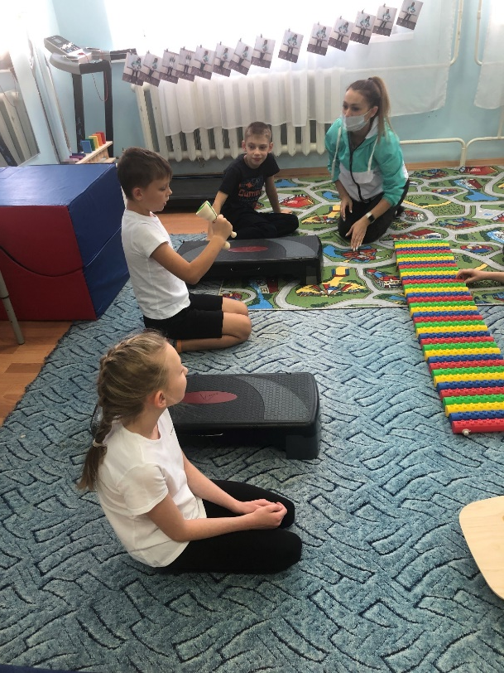
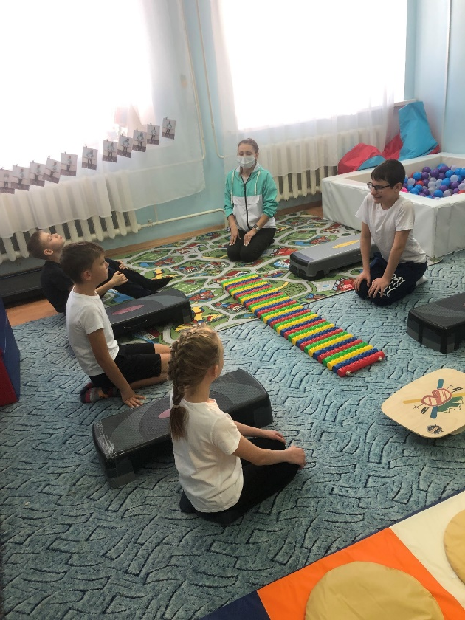
1
2
3
Дыхательная гимнастика
4.На полянку мы пришли и цветочки там нашли. (Дыхательное упражнение «Глубокий вдох - выдох"
5. Ветер сверху набежал, ветку дерева сломал: «В-в-в!» «Дул он долго, зло ворчал и деревья все качал: "Ф-ф-ф!" (вдох через нос-выдох через рот)

Slide 6
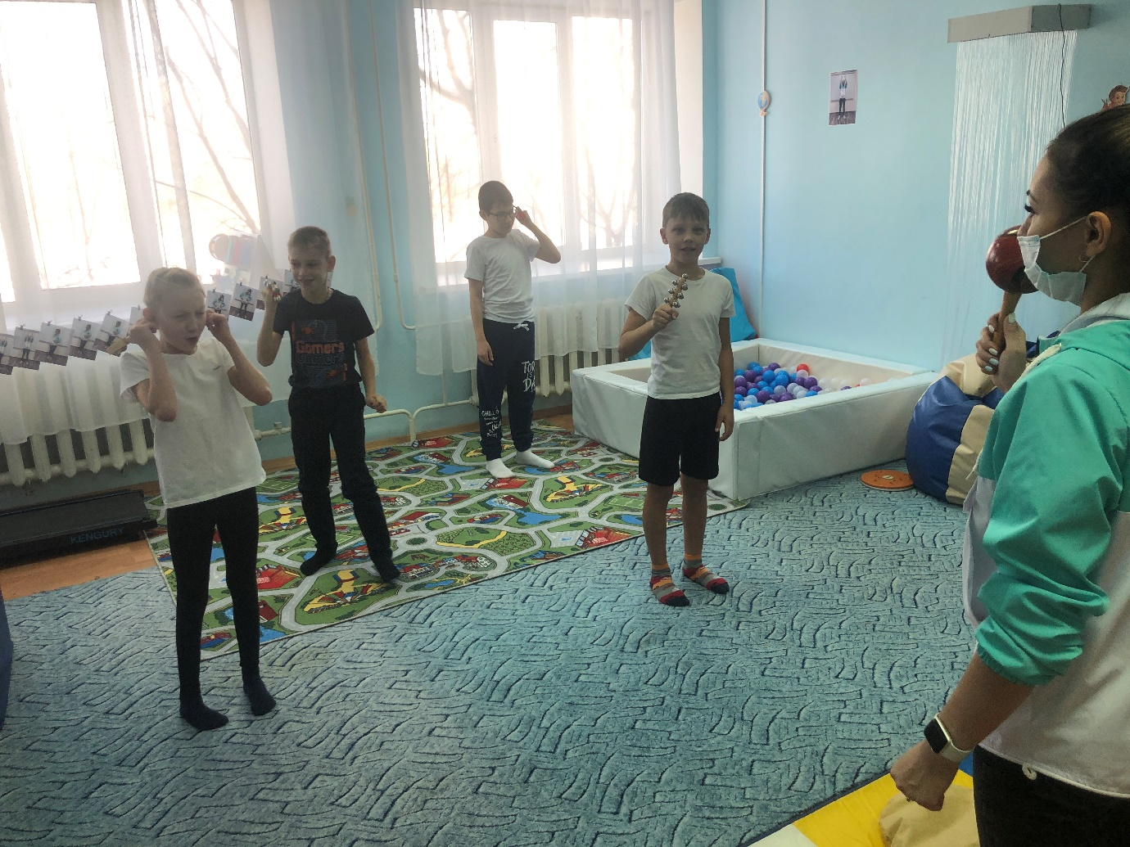
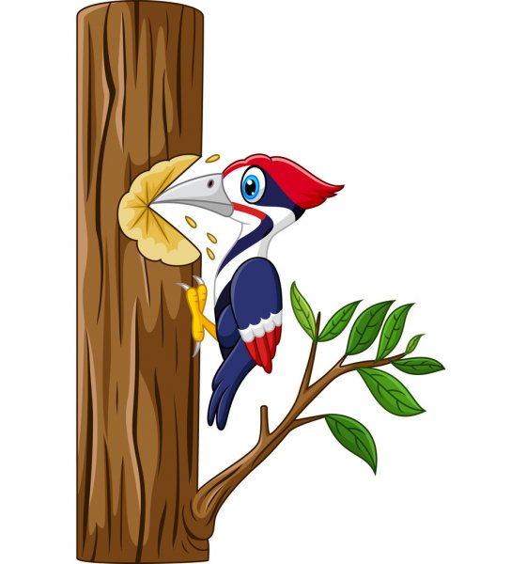
1
2
4
3
Игра «Повтори за мной»
Придумайте свой ритм и прохлопайте его.
Каждый ученик прохлопывает свой ритмический рисунок, остальные повторяют за ним.

Slide 7
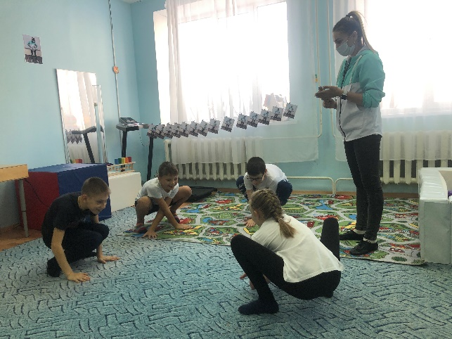
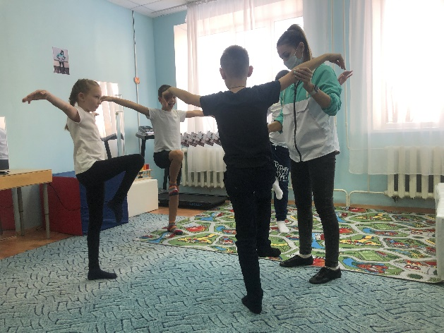
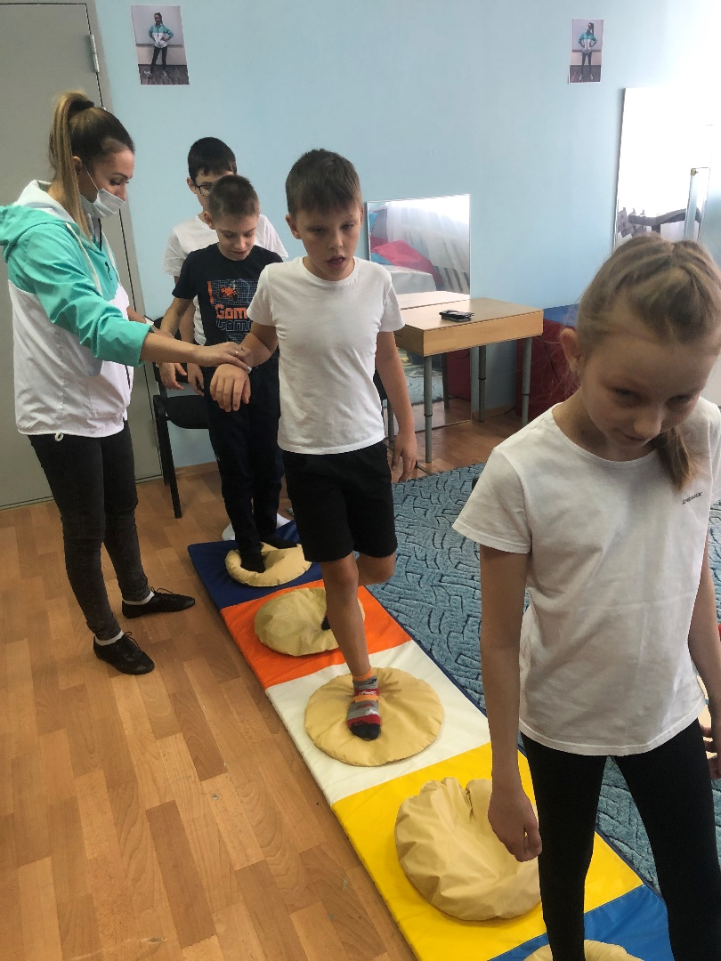
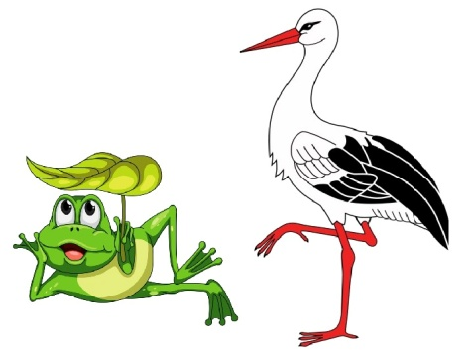
1
5
2
4
Игра «Цапля и лягушка»
На полянке мы играли, много нового узнали. Вот к болоту мы пришли и кого мы там нашли?
Все дети двигаются по кругу, учитель хлопает в бубен, 1 хлопок — дети останавливаются и принимают позу цапли (руки на пояс, стойка на одной ноге), 2 хлопка — поза «лягушки» (упор присев, руки между колен) 3 хлопка — движение по кругу возобновляется.

Slide 8
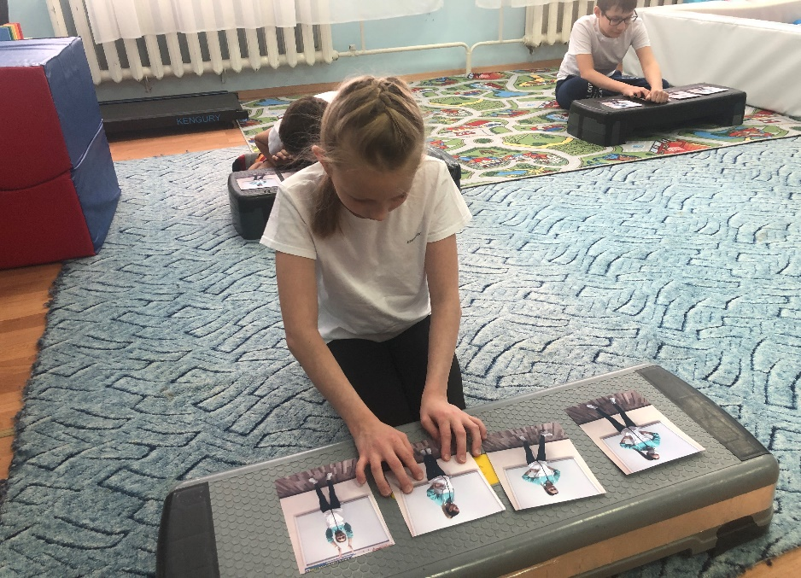
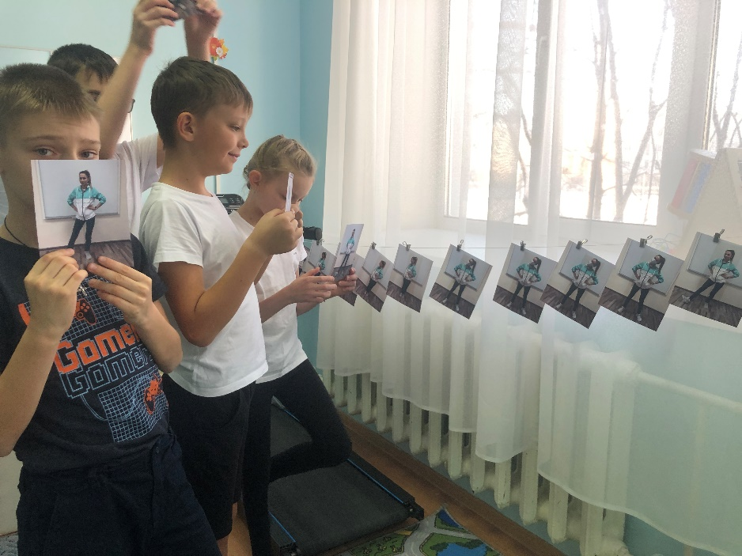
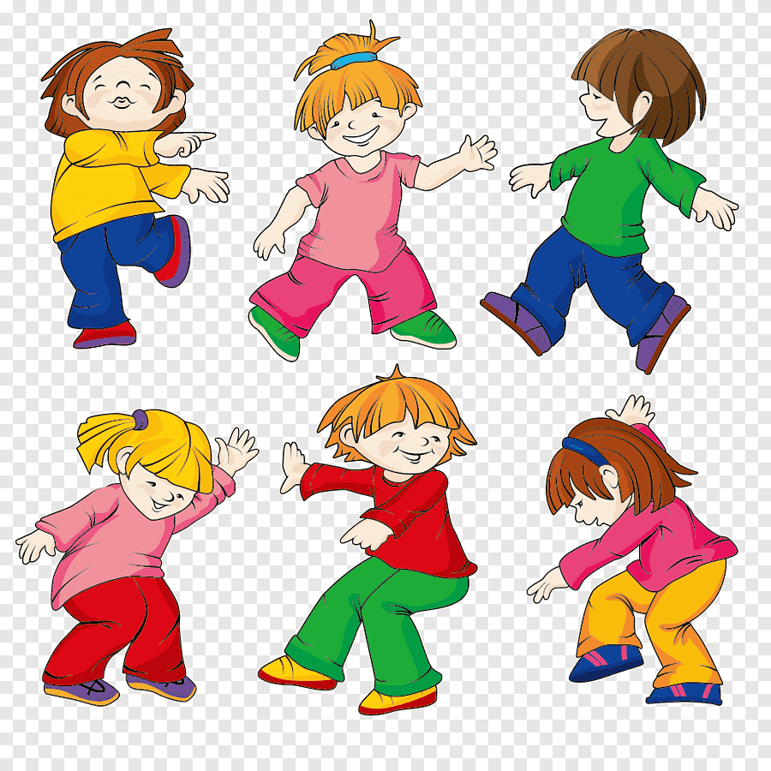
6
1
5
2
4
Элемент методики Базарнова В.Ф
Работа индивидуальная (дети выбирают карточки, раскладывают их на степ-скамейки, репетируют данный танец)
Дети выполняют танцевальные движение, изображенные на карточках

Slide 9
7
1
5
2
4
Индивидуальная работа
Дети выбирают карточки, раскладывают их на степ-скамейки, репетируют данный танец.
У каждого получился свой неповторимый танец

Slide 10
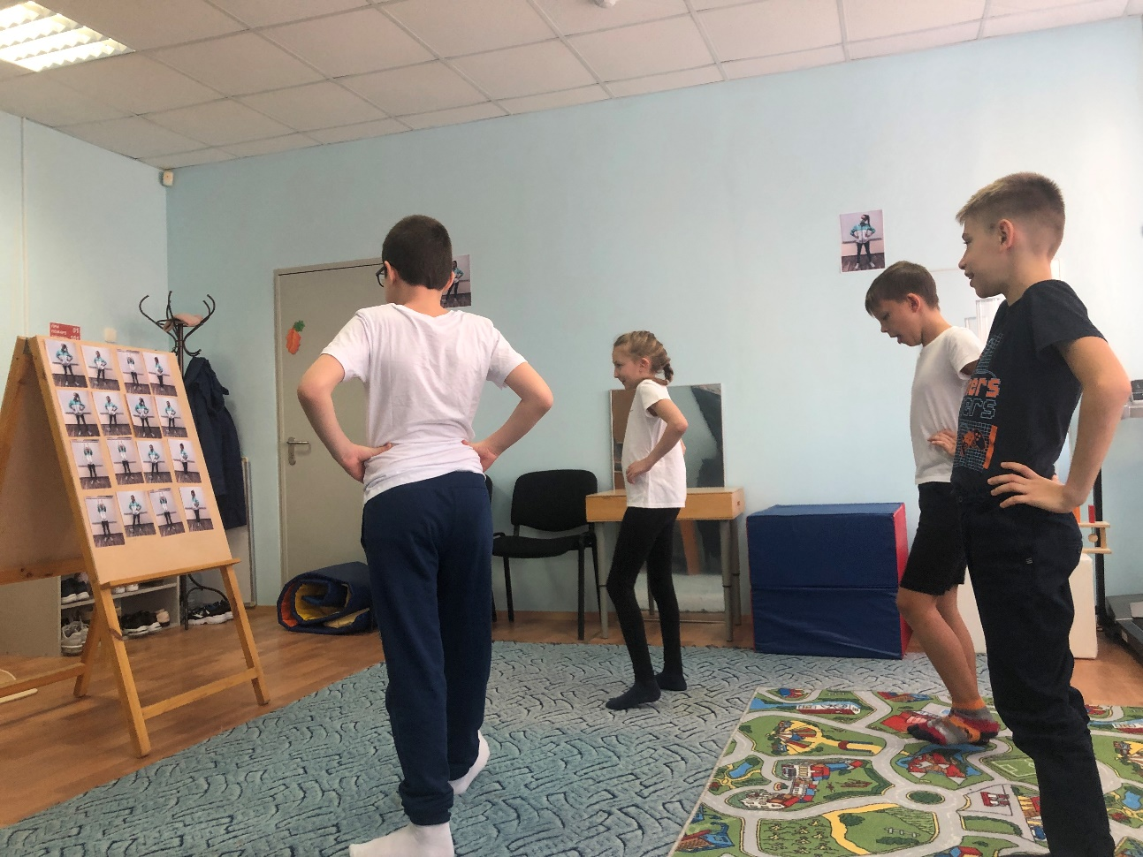
8
1
5
2
4
Групповая работа
Дети объединяют карточки со своими танцами
Получается один общий танец

Slide 11
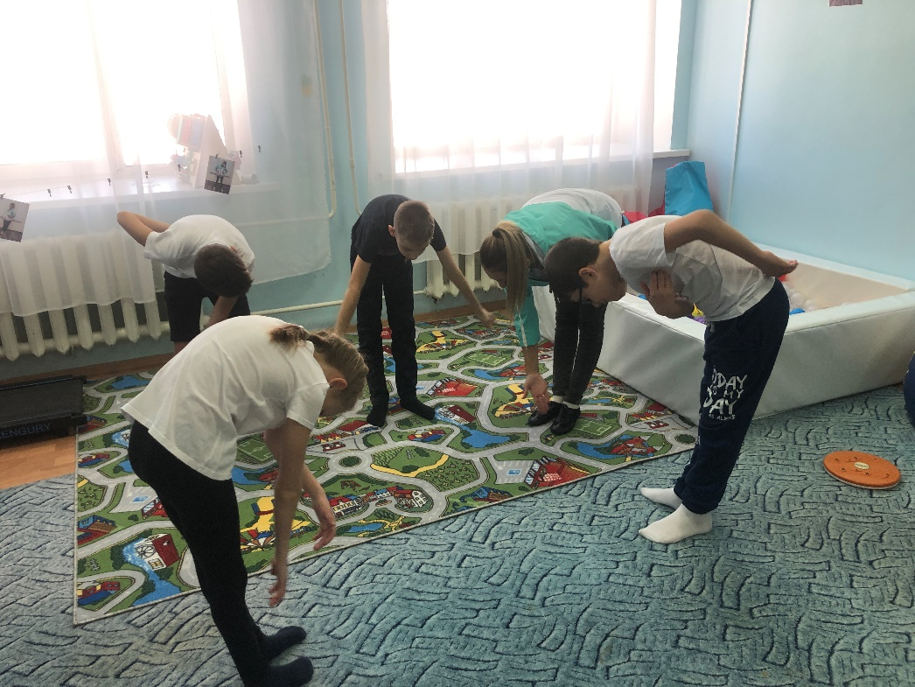
9
1
5
2
4
Итоги урока
Учитель вместе с обучающимися подводит итоги урока
организует рефлексию и самооценку учениками собственной учебной деятельности на уроке
помогает наметить цели дальнейшей деятельности

Slide 12
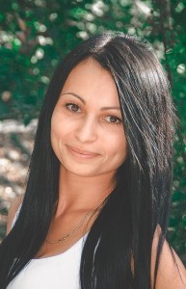
1
5
2
4
Харченко Эсмира Эльдаровна
Должность: учитель физической культуры
Уровень образования: высшее
Категория: первая
Стаж общий: 8 лет
Стаж педагогический: 5 лет

